Slide 1
Основы обработки графических изображений.
Что такое Paint?

Slide 2
Что такое Paint?
Paint – это программа, поставляемая в комплекте с Windows и предназначенная для создания и редактирования на экране изображений (картинок).
Эти изображения сохраняются в графических файлах растрового формата (.bmp или .pcx).
Каждое изображение – это мозаика из точек (пикселей), окрашенных в тот или иной цвет.

Slide 3
Постановка задачи.
Основные операции графического редактора.
Рисование указателем мыши произвольных изображений;
Ввод текстовых надписей тем или иным шрифтом;
Увеличение, уменьшение, изменение пропорций картинки или ее участка;
Операции с фрагментами, позволяющие картинки, перемещать их, копировать и т.д.;
Дополнительные операции (стирание участков картинки, изменение цветов, печать и т.д.)

Slide 4
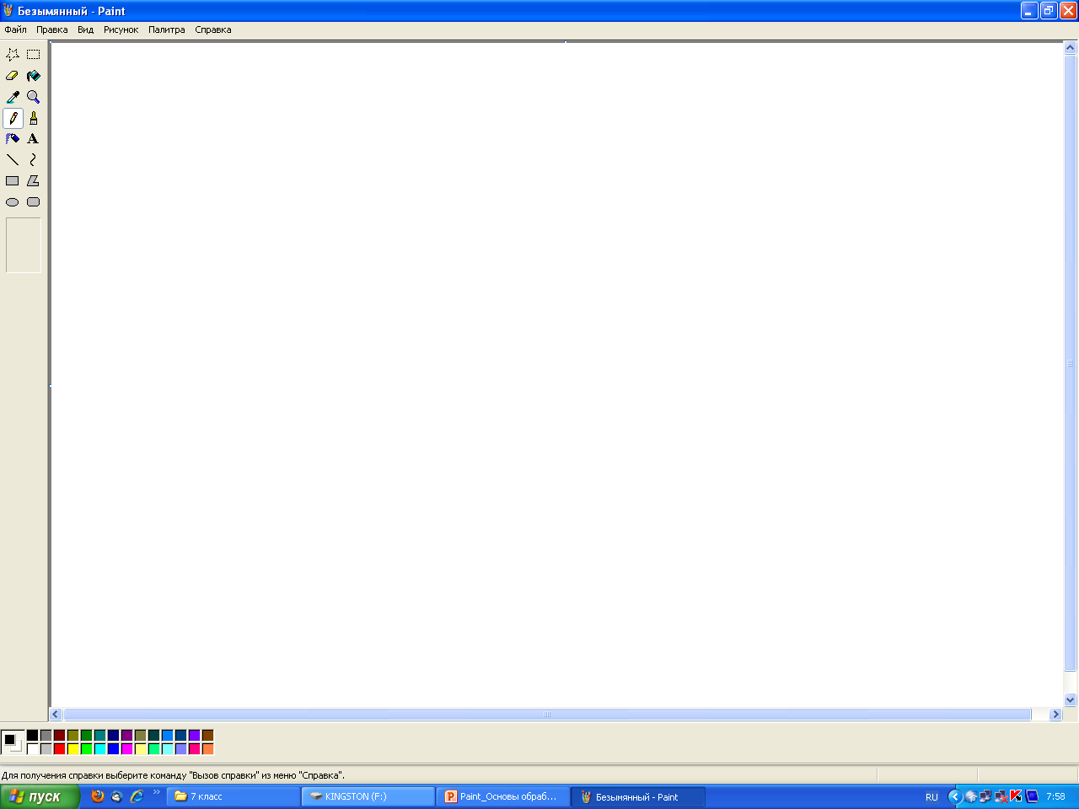
Окно программы Paint.
Paint – однооконное приложение, редактор одновременно может работать только с одним документом, поэтому окно документа совмещено с окном программы.
Заголовок;
Горизонтальное меню;
Набор инструментов;
Меню инструментов;
Рабочее поле;
Строка состояния;
Палитра цветов;

Slide 5
Назовите элементы окна
графического редактора Paint.

Slide 6
Инструменты рисования.
Выделение произвольной области
Выделение прямоугольной области
Ластик
Пипетка
Карандаш
Распылитель
Линия
Прямоугольник
Окружность
Заливка
Лупа
Кисть
Надпись
Кривая
Многоугольник
Скругленный прямоугольник

Slide 7
Редактирование рисунка
Выделяющие инструменты
Выделение прямоугольной области
Выделение произвольной области
Операции копирования, перемещения и удаления:
Меню Правка -> Копировать
Меню Правка -> Вырезать
Меню Правка -> Вставить

Slide 8

Практическое задание
Использование операции копирования, перемещения в растровом редакторе.
Создать с помощью инструмента карандаш правую половину бабочки (крылья);
Выделить крылья бабочки;
Скопировать их и вставить в рабочую область;
Отразить их слева направо в меню Вид;
Переместить и соединить половинки бабочек;
Дорисовать бабочку и раскрасить ее с помощью инструмента Заливка.

Slide 9
Инструменты рисования
Панель инструментов
Назовите инструменты рисования.

Slide 10
Палитра цветов.
Paint позволяет работать сразу с двумя цветами: основным цветом и цветом фона.
Для выбора:
текущего основного цвета - левая кнопка мыши.
текущего цвета фона - правая кнопка мыши.

Slide 11

Принцип формирования цвета.
Пункт меню [Параметры]:
[Изменить палитру…]
В палитре представлен встроенный набор цветов. Каждый цвет – это результат смешения в определенной пропорции трех «первичных» цветов: красного, зеленого и синего.
255 частей из этих цветов дают белый цвет, а «нуль» частей - черный.

Slide 12
Атрибуты изображения.
Размеры картинки в Paint называются атрибутами.
Программа Paint прямоугольную картинку, размеры которой можно измерять в дюймах, сантиметрах или пикселях (по умолчанию используется разрешение видеоадаптера).
Картинка может быть цветной или черно-белой.
Команда изменения атрибут [Рисунок-Атрибуты…]

Slide 13
Ввод текста
Щелкните на инструменте «Надпись» и в меню инструмента выберите один из двух образцов: «Непрозрачный фон» или «Прозрачный фон» (если выбран образец «Непрозрачный фон», рамка для надписи будет заполнена цветом фона).
Панель атрибутов текста – установите флажок [Вид-Панель атрибутов текста]. С помощью этой панели можно установить шрифт, размер и начертание шрифта.

Slide 14
Модель учебной картинки.
Создайте похожий рисунок, раскрасьте его, вставьте из файла бабочку.
Дом, который построил Джек

Slide 15
Вопросы.
Что такое точка привязки?
Как отменить неудачно выполненную команду?
В каком углу экрана находятся точки с координатами (629,1), (0,457), (357,245)?
Предусматривает ли Paint автоматическое запоминания изображения?
Чем отличается цветной ластик от простого ластика?
Опишите роль клавиши {Shift} в процессе рисования геометрических фигур?
Как изменить пропорции (масштаб) участка изображения? И в каких целях применяется увеличение изображения?
Перечислите операции, которые можно выполнить над вырезанными фрагментами.
Вы нарисовали стрелку, направленную вверх. Как создать такую же стрелку, направленную вниз (не рисуя ее заново)?

